Slide 1
Inclusione e personalizzazione nell’insegnamento delle STEAM
Lezione 4: Didattica inclusiva
Parte I: Costruttivismo e cognitivismo
dydaktyka.fizyka.umk.pl
Grzegorz Karwasz
Professor in Experimental Physics
- Facoltà di Fisica, Astronomia e Informatica Applicata, Universita’ Nicolao Copernico, Torun, Polonia
karwasz@fizyka.umk.pl

Slide 2
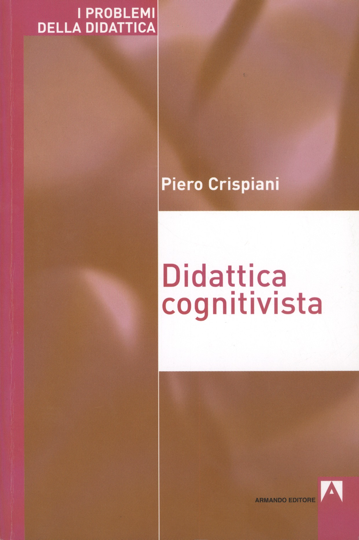

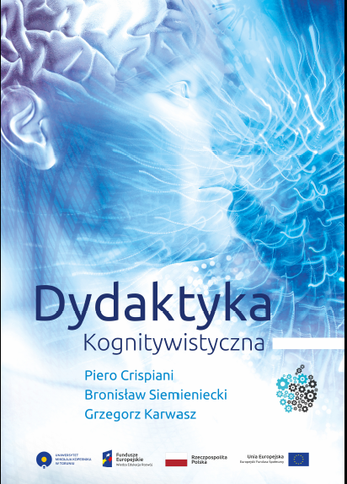
„Didattica e pedagogia cognitivista”
Piero Crispiani, Didattica cognitivista, Roma, Armando Editore, 2006.
Bronisław Siemieniecki, Pedagogika kognitywistyczna. Studium teoretyczne, Impuls, Kraków, 2013, Armando Editore, Roma, 2014
Piero Crispiani, Bronislaw Siemieniecki, Grzegorz Karwasz, Didattica cognitivista. Principi e implementazioni,
in preparazione
Notes:
2

Slide 3
La prassi del costruttivismo
Insegnanti in Polonia dichiarano la volonta’ della didattica costruttivista.
In Italia domina ancora il metodo tradizionale (la trasmissione „linerare”).
Source: Raporto TALIS, OCSE, 2011

Slide 4
Nel periodo 7-14 anni la quantità d’ore a scuola in Italia è minore solo di quella
in Israele
Education at a Glance 2010: OECD Indicators http://www.oecd.org/document/52/0,3746,en_2649_39263238_45897844_1_1_1_1,00.html#d
Indicator D1: How much time do students spend in the classroom? http://dx.doi.org/10.1787/888932310472

Slide 5
Lo scopo generale della didattica nuova:
Il principio di 3 «inter»
Nuove forme, metodi, contenuti della didattica, per renderla:
- inter-disciplinare,
- inter-personale (i.e. costruttivista),
- inter-attiva.
e prima di tutto
- inter-essante
Usiamo recentissimi risultati della didattica e pedagogia cognitivista, una vasta esperienza inter-disciplinare (e internazionale), e i risultati diversi programmi tran-nazionali (UE e bilaterali) nel campo dell’educazione.

Slide 6
Il cognitivismo, che cosa è?
In generale, è una disciplina di ricerca sulla mente umana, quindi è più complessa che:
Psicologia, che studia ad esempio i comportamenti
Pedagogia, che si occupa dell'educazione (cioè dei costumi sociali)
Neurofisiologia, che studia le correnti elettriche nel cervello
Linguistica, che studia la lingua come lo specchio della mente
«La mente umana è molto più complessa del suo aspetto esteriore.»
Col cognitivismo, il «target» della didattica non è il trasmettere del sapere ma creare un’immagine di questo sapere nella mente dello studente.

Slide 7
Come cambia la didattica con questo?
L'insegnamento non è più un passaggio di informazioni simile a una trasmissione da una generazione all'altra (come nei tempi di Omero).
Insegniamo, guardando accuratamente negli occhi dello studente: se gli occhi non rispecchiano quello che raccontiamo, meglio «andare a spasso»
L'insegnamento diventa, in larga misura, una costruzione individuale di 1) conoscenze, 2) abilità pratiche e 3) competenze di lunga durata nella mente di un giovane.
Insegniamo non solo le nozioni ma anche le capacità mentali (astrazione, concentrazione, immaginazione, creatività etc.)
L'apprendimento diventa un'avventura cognitiva di un giovane
L'insegnante funge da "pedagogo", cioè da colui che cammina insieme all’allievo.

Slide 8

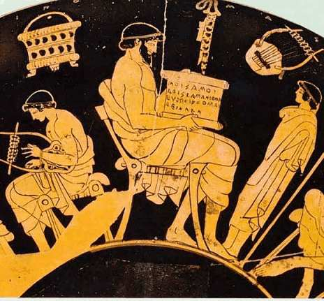
Pedagogy ↔ didactics
L’educazione nella Grecia antica: un singolare modello educativo
Amalia Margherita Cirio, Docente di Lingua e letteratura greca, Università di Roma “La Sapienza”
http://www.rivista.ssef.it/www.rivista.ssef.it/sited9dc.html?page=20050111143715663&edition=2010-02-01

Slide 9
Che cosa dobbiamo insegnare?
Gli indicatori dell’OCSE (AHELO) sono chiari:
pensare in modo critico (critical thinking)
ragionare in modo analitico (analytical reasoning)
risolvere i problemi (problem solving)
comunicare per l’iscritto (written communication)
Uno di fondatori del cognitivismo, Jerome Bruner scrisse (nel 1966):
„Lo scopo d’insegnamento non è il produrre delle piccole enciclopedie ambulanti, ma l’introdurre un pensiero autonomo”
Il pedagogo polacco Z. Pietrasiński diceva (1972):
„Il ragionare non è solo la condizione dello studio, ma anche il suo più importante risultato.”

Slide 10
P. Crispiani: Didattica cognitivista
Oltre una didattica programmata e modellizzata vi è da sempre, e fortunatamente sopravvive, una maestria dell’insegnamento che ragiona quotidianamente su se stessa, che conosce l’andare random, il navigare a vela, il compiere percorsi illineari e reticolati, il valorizzare le mosse professionali istantanee, le scelte, le soluzioni improvvise, ma sulla scorta di una costante riflessione, sul proprio agire e sull’esperienza, nonché di un confronto con le formalizzazioni teorizzate, dunque di un sapere filtrato dal tempo, sottratto alle suggestioni dell’immediato e del gratificante.
Piero Crispiani, Didattica cognitivista, op. cit. p.15

Slide 11
Didattica cognitiva - definizione
Garantire il cognitivo come regime di esecuzione dell’insegnamento e dell’apprendimento, impone di travalicare le mere condotte di risposta a programmi di stimoli, per cercarne invece la trama del percorso di costruzione, un percorso fatto di nozioni, concetti, memorizzazioni, verbalizzazioni, relazioni tra concetti, ecc.
La didattica cognitivista è una didattica interattiva, che rilegge ed approfondisce, che richiede di andare a fondo, far emergere le risorse, pluralizzare gli stili cognitivi, tornare sulle questioni con andamenti insistenti e ricorsivi, che rileggono, reinterpretano e riverbalizzano le conoscenze pregresse, secondo una spirale apprenditiva , espressione di una logica di qualità.
Piero Crispiani, Didattica cognitivista, p. 19

Slide 12
Didattica cognitiva - definizione
La didattica cognitivista non è un metodo, non veicola una procedura o un protocollo, bensì raccoglie una serie di considerazioni e preoccupazioni relative e dubbi sulle osservazioni [didattiche] stesse, e fa appello alle conoscenze precedenti – dalla neuropsicologia alla pedagogia, all'etologia, alla sociologia ecc. – la natura più credibile dell’agire del pensiero, quindi la menta umana
Piero Crispiani, Didattica cognitivista, (p. 13)

Slide 13
Due basi della didattica innovativa (GK)
Le due basi didattiche:
1) a costruzione della conoscenza, in modo autonomo, direttamente dalla parte dello studente, ma sotto una stretta (e discreta) guida dell’insegnante
2) l’uso delle risorse direttamente accessibili (i.e. reali) – oggetti, esperimenti, mappe, schemi, ma anche libri e internet
definiamo come:
iper-costruttivismo - i.e. andare oltre il costruttivismo sociale, nel quale le conoscenze sono oggetto del “consenso sociale"
neo-realismo – tutto che può essere mostrato (visualizzato, toccato) deve essere mostrato, e anche di più (GK↔A. Einstein)

Slide 14
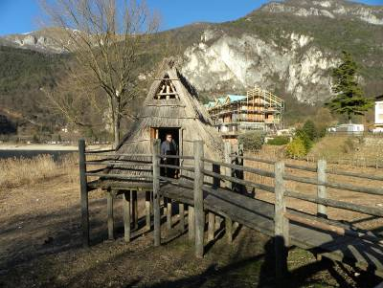

Strategie didattiche & pedagogiche Iper-costruttivismo = camminare
(a) L’iper-costruttivismo assomiglia a un cammino sulla superficie del lago, nel quale sono stati piantati dei pali, nascosti appena sotto l’acqua, ma alle distanze che permettono fare una sequenza (ramificata) di passi successivi
Nell’era neolitica i pali piantati in questo modo permettevano la costruzione degli insediamenti sicuri
(Lago di Ledro, Trentino, foto MK).

Slide 15

Didactical & Pedagogical strategy: Hyper-constructivism = walking
(a) L'iper-costruttivismo assomiglia a camminare sul lago, sapendo che sotto la sua superficie ci sono tronchi piantati da vicino (a un passo di distanza)
(b) Nel neolitico tali tronchi ravvicinati servivano ad assicurare la sicurezza dei coloni
(Lago di Ledro, Trentino, foto MK).

Slide 16
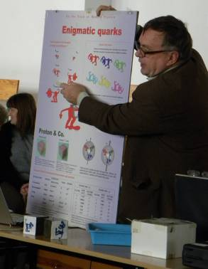
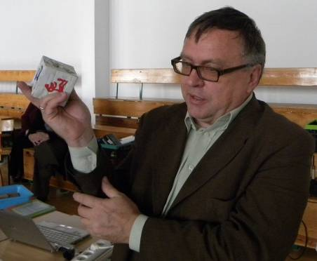

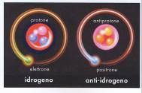
Strategie della Pedagogia Cognitivista: Neo-realismo
Illustrare tutto, per stimolare l’immaginazione

Slide 17
I principi della didattica I-C:
Iper-costruttivismo: principi
L’informazione è pan-accessibile
L’insegnamento è interattivo
Elementi di saperi individuali costituiscono un punto di partenza (la risorsa iniziale)
Il ruolo essenziale svolge l’insegnante, che definisce (in modo implicito) i traguardi cognitivi (una legge, un principio, un fenomeno)
Un traguardo così corrisponde a una categoria ontologica (e epistemica) kantiana.
L’insegnante deve indurre questa categoria nella mente dello studente
Il percorso dettagliato viene definito caso-per-caso
Nella costruzione del sentiero di arrivo, l’insegnante usa le conoscenze del gruppo e gli esperimenti ad-hoc (e i testi, anche «a caso» nell’insegnamento delle lingue, filosofia, storia, ecc.)
Imparare diventa una scoperta – attiva e coinvolgente

Slide 18
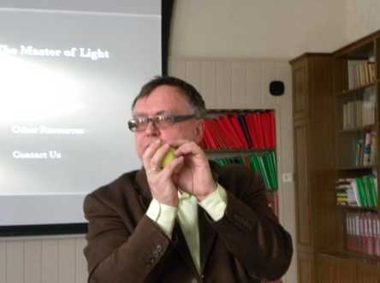
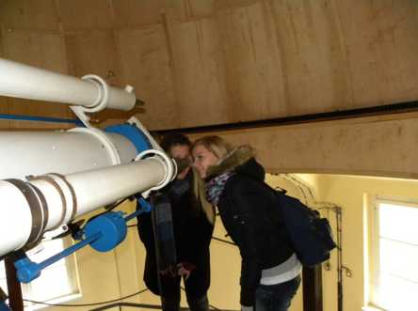
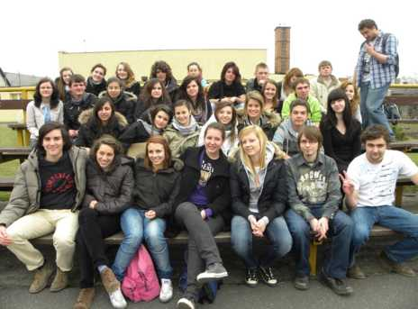
Mondo virtuale ↔ mondo reale
(Liceo Pedagogico Rosmini di Trento a Toruń)
Notes:
18

Slide 19
Didattica cognitiva
(Piero Crispiani)
Opzioni cognitive:
- Valorizzazione dei processi cognitivi (apprendimento e conoscenza)
- Collegare i processi cognitivi con la cultura
- Riconoscere la presenza mentale e la motivazione dell'alunno
- Riconoscere la presenza mentale e la motivazione dell'insegnante
- Valorizzazione dei legami tra cognizione e linguaggio
- Collegare l'azione didattica con gli strumenti didattici
- Comprensione dei contenuti culturali dell'insegnamento
- Orientamento alla conoscenza come costruzione del significato
- Comprendere l'individualità e il pluralismo dei processi cognitivi
- Valorizzazione della personalità
- Molteplicità di stili didattici
- Valorizzazione della relazione tra insegnante e allievo, ecc.

Slide 20
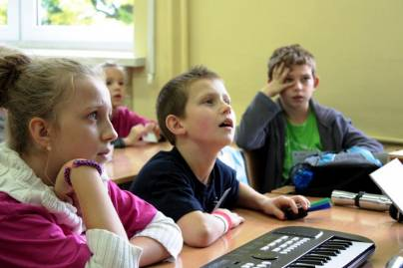
Imparare porta gioia
(l’emozione cognitiva)

Slide 21
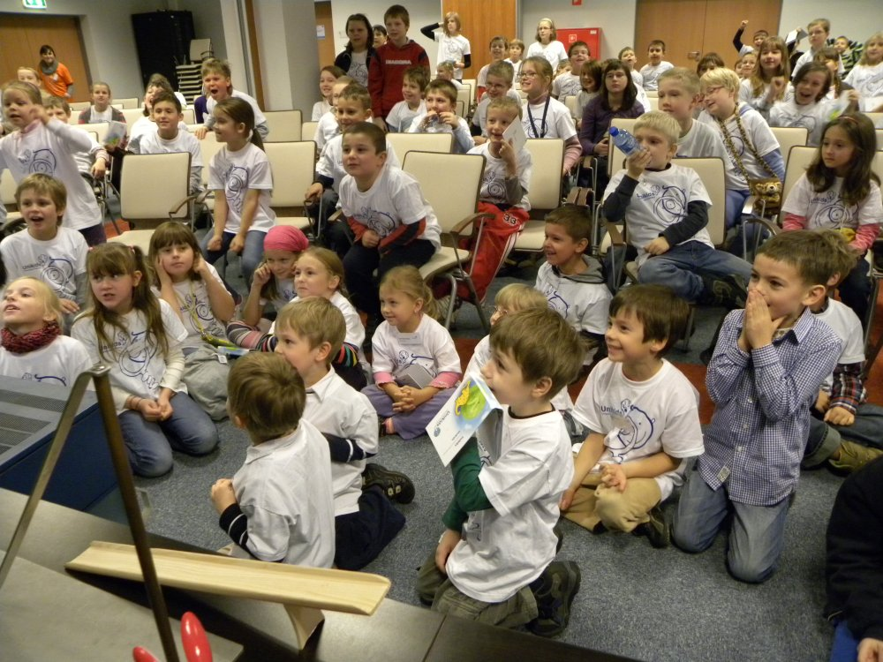
Imparare porta gioia
(l’emozione cognitiva)
Notes:
21

Slide 22
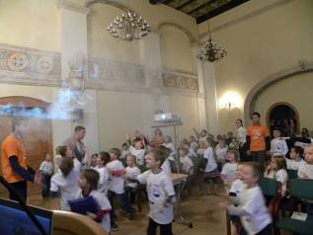
Imparare porta gioia
(l’emozione cognitiva)
Notes:
22

Slide 23
Guided participation: theory
(Barbara Rogoff)
"Strutturare un problema nel guidare la partecipazione può coinvolgere gli insegnanti, che forniscono ai bambini la possibilità di partecipare a un sotto-obiettivo significativo di un'attività, che incarna il processo dell'attività nel suo complesso.
La strutturazione non si concentra sulla suddivisione di un'attività in passaggi ordinati minuziosamente da misurare in modo bloccato. Piuttosto, una strutturazione efficace – a mio avviso – mantiene il coinvolgimento dei bambini con lo scopo dell'attività, integrando vari aspetti di compiti in un pezzo gestibile.
Il coinvolgimento nel processo generale e nello scopo dell'attività, in una forma gestibile e supportabile, offre ai bambini la possibilità di vedere come i passaggi si incastrano tra loro e di partecipare ad aspetti dell'attività che riflettono l'obiettivo generale, acquisendo sia abilità che una visione di come e perché l'attività funziona "
Barbara Rogoff, Apprenticeship in Thinking, Oxford, 1990, p. 95

Slide 24
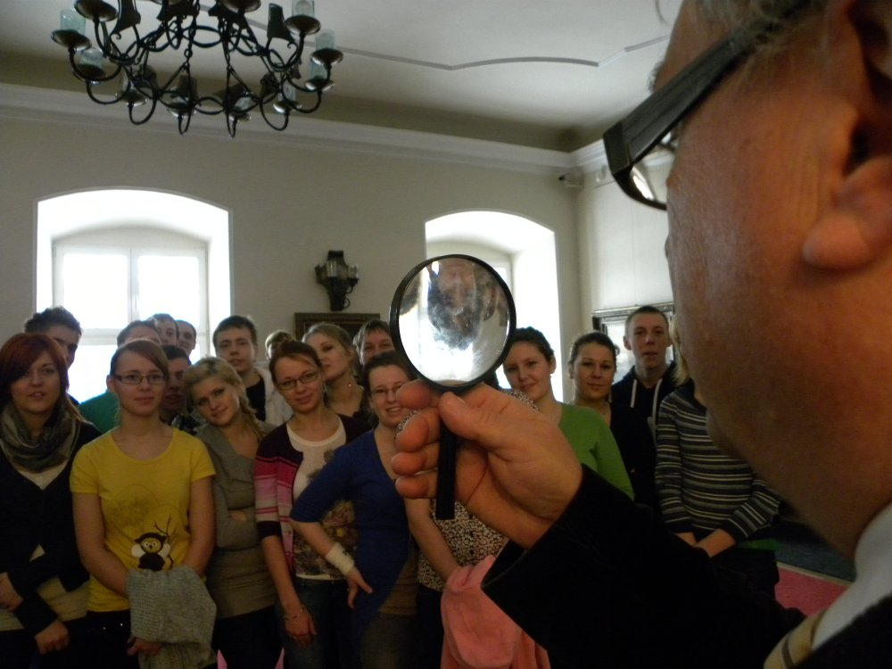
Guided participation: implementation at school
Problem
Solution
Development
GK, Fiat Lux Interactive exhibition, 2010 (foto MK)

Slide 25
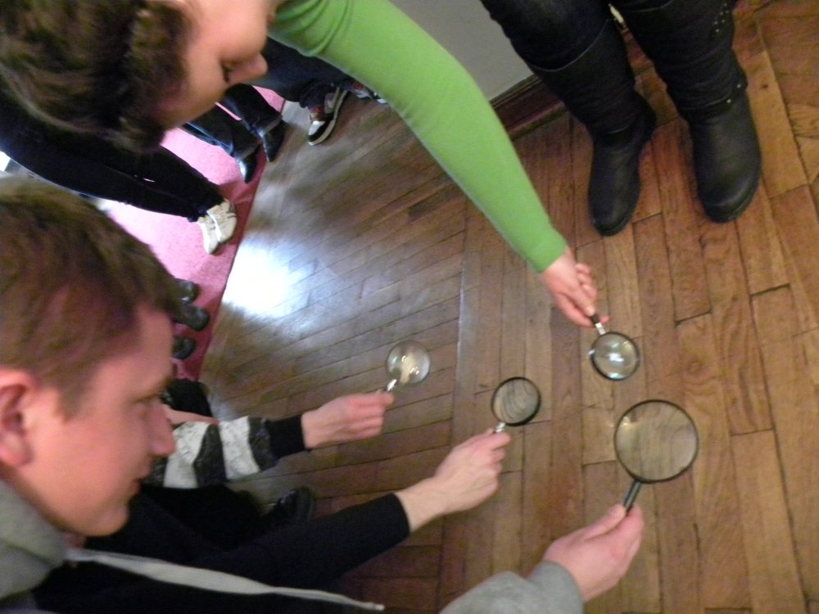
Guided participation: implementation at school
Problem
Solution
Development
GK, Fiat Lux Interactive exhibition, 2010 (foto MK)

Slide 26
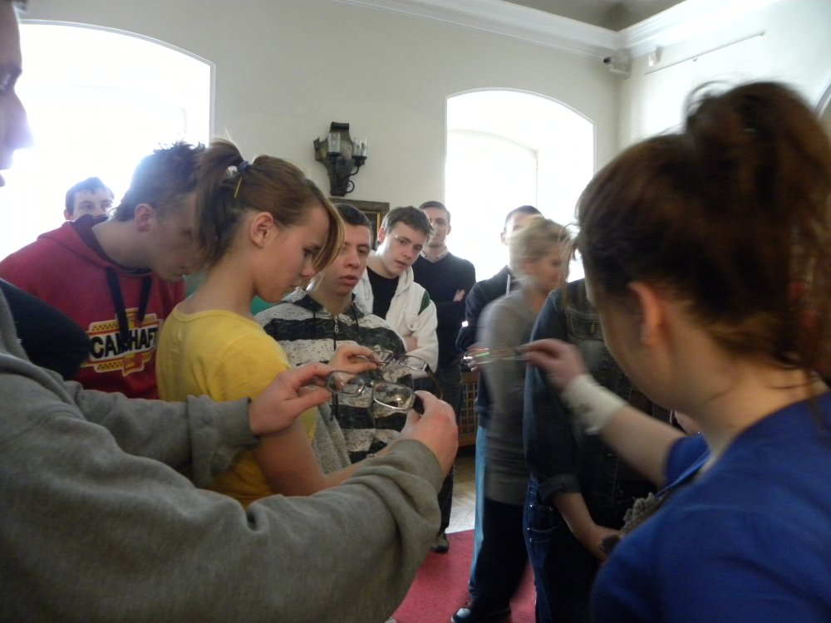
Guided participation: implementation at school
Problem
Solution
Development
GK, Fiat Lux Interactive exhibition, 2010 (foto MK)

Slide 27
Quali sono gli obiettivi di questo tipo di didattica?
La definizione degli obiettivi è alla base non solo dell'istruzione, ma di interi sistemi sociali. Questo è l'argomento di un ramo separato della filosofia, chiamato assiologia.
In alcuni sistemi educativi il ghola è quello di formare élite (politiche, scientifiche, economiche, militari)
In altri – formazione della classe proletaria
La Carta di Lisbona dell'UE (2003) definisce l'obiettivo:
la società basata sulla conoscenza.
In XXI sia in Europa che negli Stati Uniti appare una dichiarazione:
"Nessuno studente lasciato indietro" – nessuno può essere escluso dall'utilizzo delle conquiste della civiltà moderna (tecnologia + cultura)

Slide 28
Quali sono i principi di questa didattica?
Simili alla didattica tradizionale, ma del tutto molto diversi:
L'attività degli alunni la sostituiamo con una costruzione autonoma all'interno del gruppo in classe / fuori classe di un frammento delle conoscenze, pianificate in precedenza dal docente
Gli alunni / studenti costruiscono questa conoscenza da soli, basandosi sulle risorse possedute (proprie conoscenze precedenti, esperimenti, internet).
L'insegnante corregge solo il suo pensiero (di gruppo) nella direzione desiderata (da lui / lei), cioè pianificata
In caso di problemi l'insegnante non dice: "Sbagliato! Siediti!" ma stimola (in modo delicato) le domande in modo tale che l'alunno (o i suoi colleghi) trovi l'errore da solo.
Ovviamente, richiede una grande esperienza e competenza dello studente, oltre a un'enorme quantità di esperimenti disponibili

Slide 29
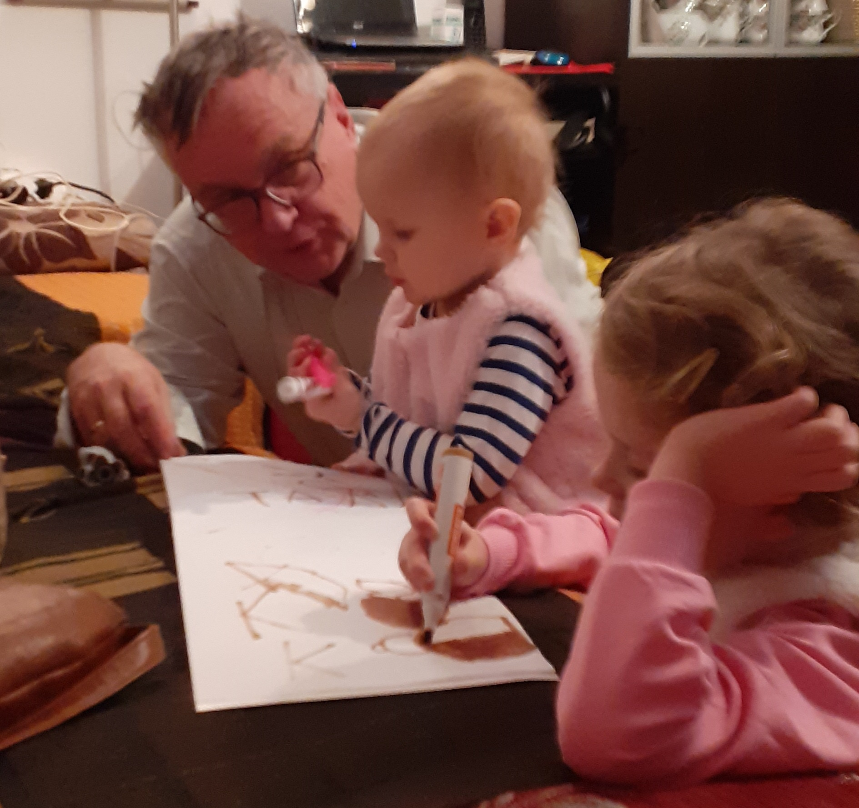
Qualche principio abbiamo già imparato:
Il principio “9:1” – l’insegnante deve sapere nove volte di più rispetto al materiale da trasmettere
Il principio di «non-sapere» Socratico: l’insegnante deve abbassarsi al livello di comprensione dell’allievo
Il principio di «un bit e mezzo»: non possiamo spiegare i concetti nuovi usando parole sconosciute («il coseno è il rapporto di cateto opposto al angolo e dell’ipotenusa»)
Un «quanto» di insegnamento può portare 1½ parole sconosciute
Natalia (1½) impara a classificare:
«L’anatra (gialla) fa qua, qua, così anche l’orsacchiotto (anche esso giallo) è un’anatra»

Slide 30
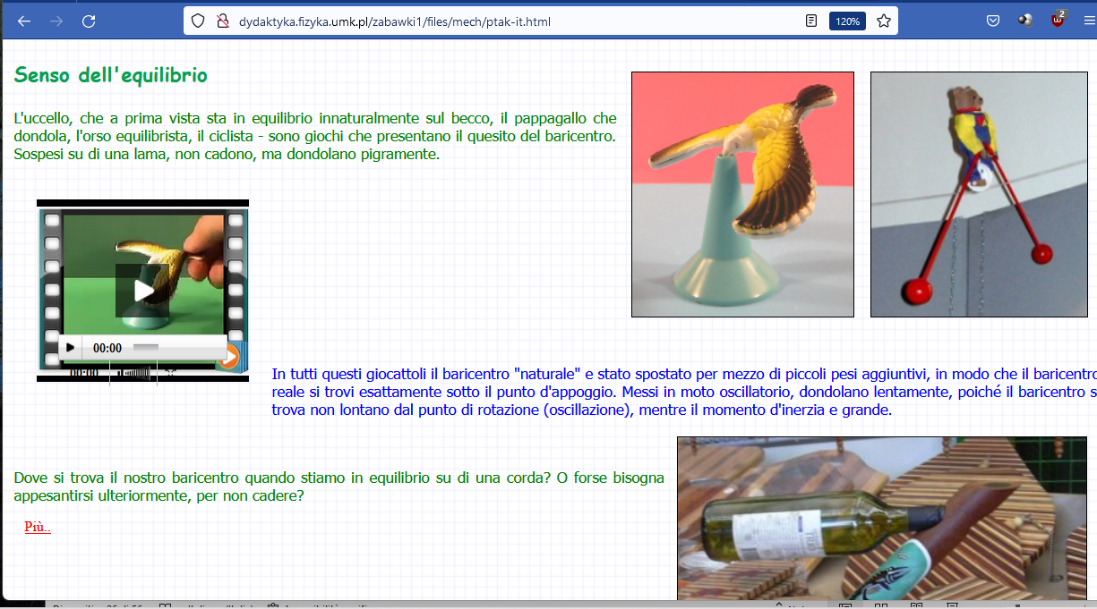
3. Il principio di 1 ½ bit

Slide 31
Qualche principio abbiamo già imparato:
Il principio “di San Pietro” – camminare sui pali nascosti sotto lo specchio del lago, i.e. il principio di costruttivismo (delicatamente) guidato
Il principio di consenso necessario: non si fa un passo successivo se non tutti stanno stabilmente sull’isolotto attuale
Il principio di ramificazione del percorso: l’insegnante definisce il punto d’arrivo ma il percorso dipende da:
le nozioni precedenti della classe
le capacità di ragionamento (momentaneo) della classe
i dispositivi didattici «sotto mano»
L’insegnante deve essere preparato di fare un percorso un po’ diverso dal solito (con alunni di diversi «talenti»), in più – deve sapere come evitare «le derive»

Slide 32
Qualche principio abbiamo già imparato:
Il principio «non ci sono risposte sbagliate, ma sole domande mal poste» (i.e. non capite correttamente dallo studente)
Il principio «mai dire no»: la critica blocca la volontà di ragionare, indipendentemente dall’età
Il principio di «brain storming»: se non critichiamo i tentativi successivi, dall’insieme della classe prima o poi otteniamo la risposta voluta (che non deve necessariamente essere «corretta», i.e. corrispondente alla teoria attualmente in vigore.)
L’insegnante non deve insegnare questo che sa; l’insegnante deve insegnare solo questo, che tra un momento, sarà necessario allo studente, per fare il prossimo passo cognitivo.
Piero Crispiani: fare la didattica cognitivista vuol dire mettersi in continuazione alla prova

Slide 33
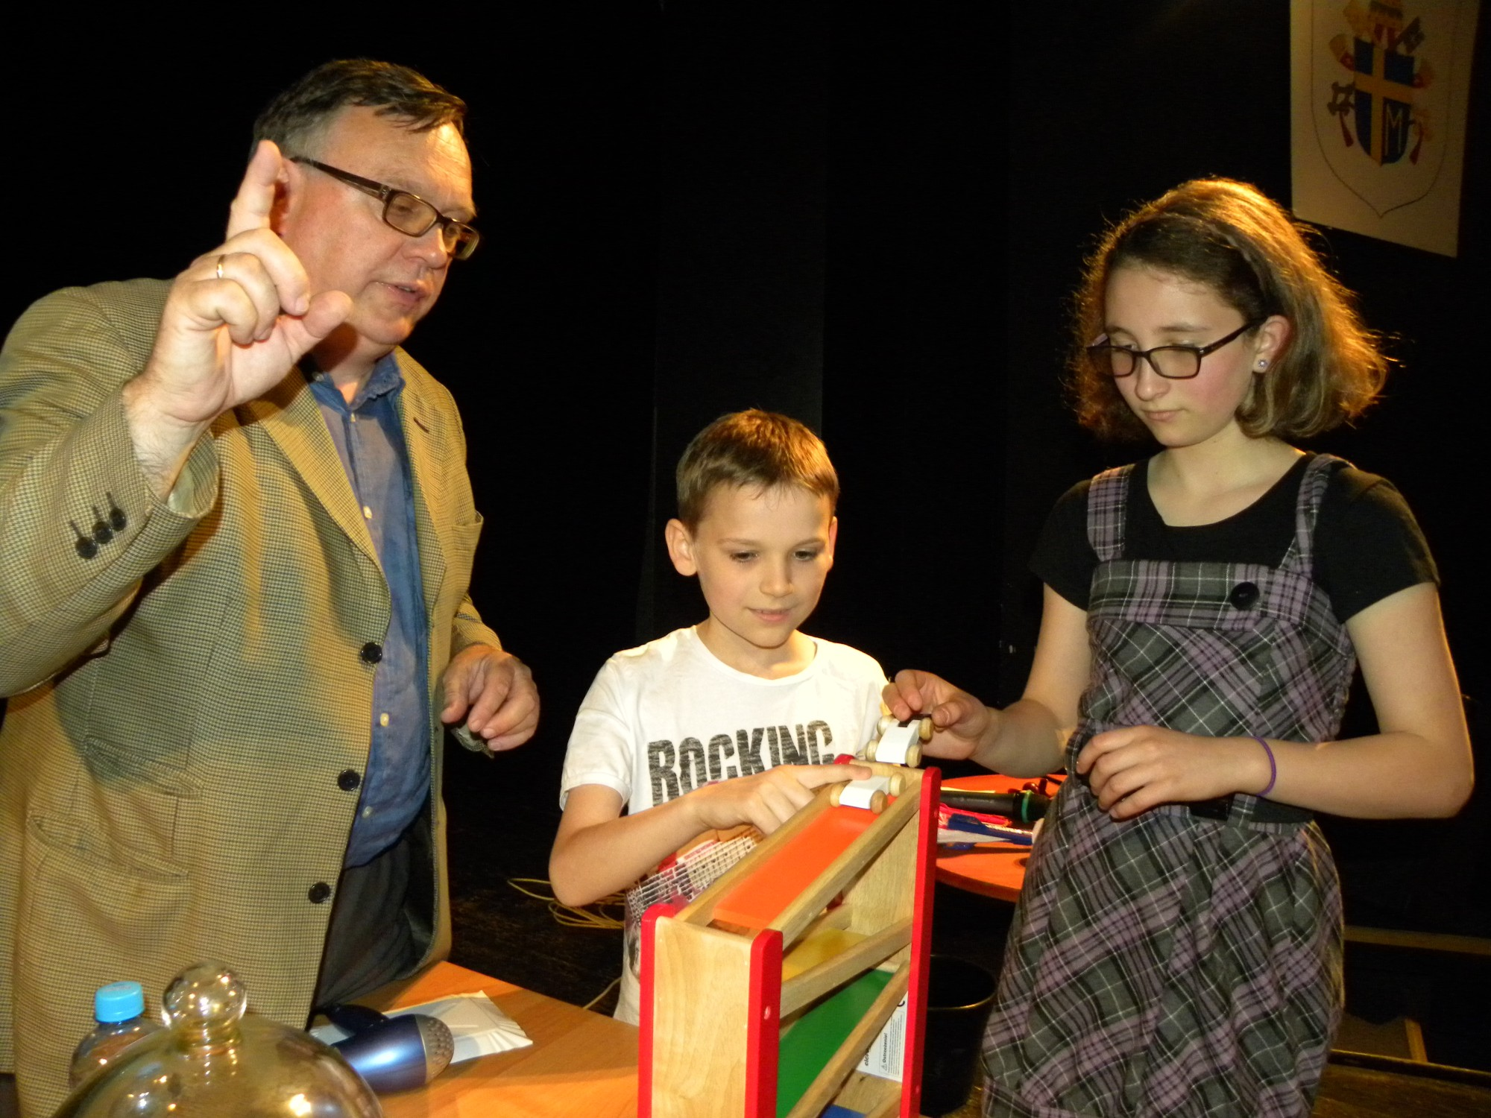
Esperimento guidato: implementazioni in tutti gli ambienti
Concetto
Spiegazione
Esperimento
GK, Galileo Interactive lecture, Leszno 2012 (foto MK)

Slide 34
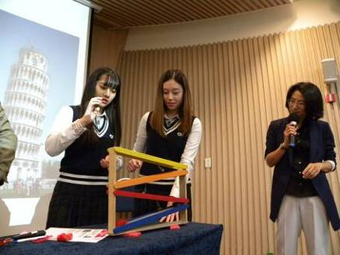
Esperimento guidato: implementazioni in tutti gli ambienti
Concetto
Spiegazione
Esperimento
GK, Galileo Interactive lecture, Leszno 2012 (foto MK)

Slide 35
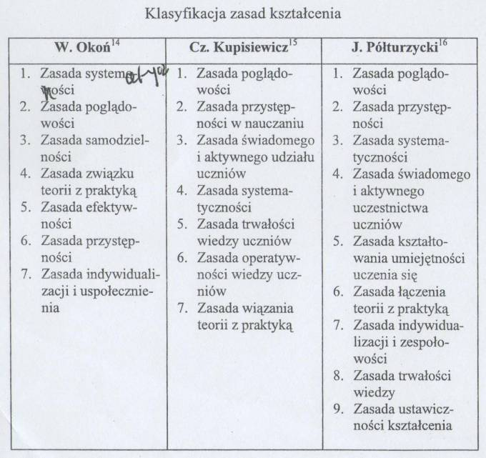
„Classical” principles of didactics
di visualizzazione
d’accessibilità
d’insegnamento sistematico
di partecipazione attiva e cosciente di studenti
di formazione delle capacità di studiare
collegamento tra la teoria e prattica
individualizzazione e di lavoro di gruppo
dell’insegnamento duraturo
dell’educazione permanente

Slide 36
I principi della didattica iper-costruttivista e della didattica tradizionale
2, 4 Accessibilità, Autonomia
→ Iper-costruttività: costruzione basata su conoscenze / intuizioni / esperienze / ragionamenti degli studenti precedenti
1. Illustrazione
→ Neorealismo: mostrare tutto, in diversi aspetti, oltre ogni immaginazione
3. Insegnamento sistematico
→ "San Pietro che cammina": dalla pietra emergente alla prossima pietra
→ solo il consenso totale raggiunto nella classe consente un passo successivo
5. Formare le capacità di imparare
→ Il ragionamento diventa l'obiettivo principale dell'insegnamento

Slide 37
Hyper-constructivistic principles
vs. Półturzycki
6. Applicazioni pratiche
→ Minimalismo pragmatico: insegnamento solamente delle conoscenze assolutamente necessarie
7. Individualità
→ "personalità" individuale, visibilità, responsabilità.
7a. Collaborazione di gruppo
→ Specificità individuale, come contributo alla produttività del gruppo
8. Durabilità
→ Minimalismo pragmatico: la "base del programma" è solo di base, ma fondamentale (= permanente) e operativa per tutti i tempi
9. Apprendimento dal vivo
→ Conoscenza di sé, autocritica.

Slide 38
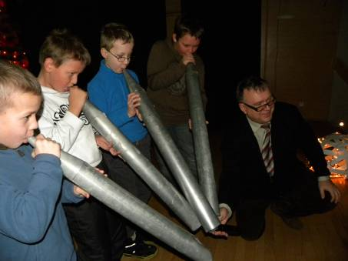
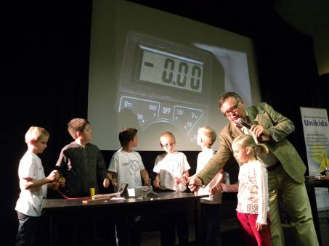
7a. Collaborazione di gruppo: suonare l’orchestra, chiudere il circuito elettrico
È molto più facile ottenere la collaborazione del gruppo
bn(in Polonia) che la visibilità individuale.
E il divertimento è enorme!

Slide 39
Principi, secondo l'iper-costruttivismo
Operatività delle conoscenze degli studenti | 1. Principio teleologico | "Perché lo insegno?"
Collegamento con la pratica | 2. Principio di utilità | "solo ciò che è necessario"
 | 3. Determinare l'obiettivo | „dov’è il punto d’arrivo?"
 | 4. Determinante il punto d’arrivo | "Qualcuno ha sentito parlare di...?"
Partecipazione degli studenti | 5. Determinare il percorso | „Che ne sappiamo di più?"
Principio dei passi | 6. Passi parziali e consenso | "Qualcuno ha un'idea diversa?"
P. di accessibilità | 7. PCK | Didattica vs. pedagogia
 | 8. Plasticità nella scelta del metodo | „OK, lo dirò in un altro modo"
Operatività d’le conoscenze | 9. Collegare conoscenze | "L'altro posto in cui puoi vedere questo fenomeno.
Istruzione permanente | 10. Apprendimento aggiuntivo | "E chi vuole saperne di più..."

Slide 40
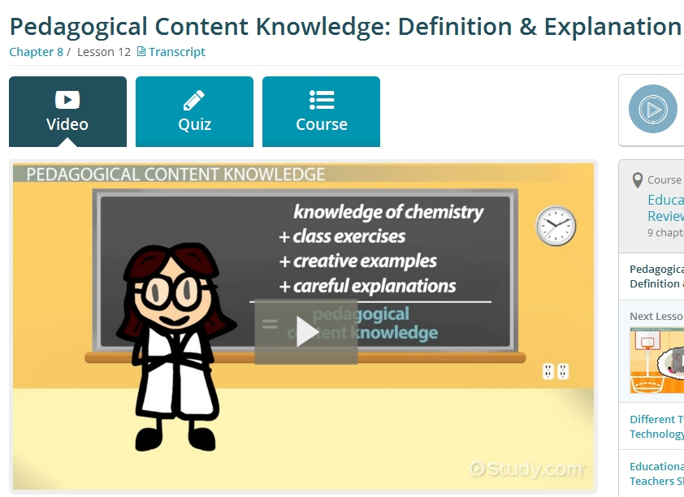
http://study.com/academy/lesson/
pedagogical-content-knowledge-definition-lesson-quiz.html

Slide 41
Riassumendo i principi della didattica iper-costruttivista
Le informazioni sono pan-disponibili
L'insegnamento è interattivo
Elementi di conoscenza individuale degli studenti sono la risorsa di partenza
In primo luogo, questo è l'insegnante che definisce implicitamente l'obiettivo di arrivo (cioè una legge, un principio, un fenomeno)
Tale obiettivo euristico corrisponde a una categoria ontologica (Immanuel Kant)
L'insegnante deve indurre questa categoria nella mente degli studenti
Il percorso di arrivo viene definito (caso per caso) in base alla conoscenza del pubblico
Nella costruzione del percorso di arrivo l'insegnante utilizza le conoscenze disponibili nel gruppo target ed esperimenti ad hoc (o testi di insegnamento delle lingue, della storia, della filosofia)
L'apprendimento diventa una scoperta attiva (e coinvolgente)

Slide 42
Principles are similar, or better, completely different from classical didactics
Le regole didattiche I-C sono simili alla didattica tradizionale, ma completamente diverse:
Attività individuale degli studenti viene sostituita con la costruzione autonoma in gruppo scolastico / extrascolastico, di un frammento di conoscenza che è stato programmato dal docente.
Gli studenti / alunni costruiscono questa conoscenza (apparentemente) da soli, sulla base delle risorse possedute (informazioni proprie, esperimenti, internet, libri a portata di mano).
L'insegnante esclusivamente guida il loro pensiero nella direzione pianificata.
In caso di difficoltà l'insegnante non dice: "Sbagliato! Siediti!" ma aggiunge domande in modo tale che lo studente e/o i suoi colleghi trovino l'errore da soli.
Ovviamente, richiede enormi risorse di conoscenza ed esperienza da parte dell'insegnante. In fisica, inoltre, molti esperimenti diversi a portata di mano.

Slide 43
Come cambia il ruolo dell'insegnante?
In modo essenziale: l'insegnante deve possedere non solo le nozioni della materia (conoscere le leggi di Newton), le conoscenze metodologiche (sapere perché le leggi di Newton sono così per gli aspetti storici e matematici), ma anche le conoscenze sul modo di costruire nella mente dello studente il concetto/legge/spiegazione
Lee Shulman nel 1987 r. lo chiamò "Contenuti di conoscenza pedagogica"
Lo chiamiamo principio "9:1" – l'insegnante deve conoscere l'argomento 9 volte più di quanto deve trasmettere allo studente
L'insegnante deve conoscere non solo la risposta corretta, ma capire perché lo studente dà un particolare torto
Nel senso di didattica cognitiva, anche le risposte sbagliate sono utili.
Inoltre, PCK comprende psicologia, neuro-scienze, esperienze pedagogiche in diversi ambienti etc.

Slide 44
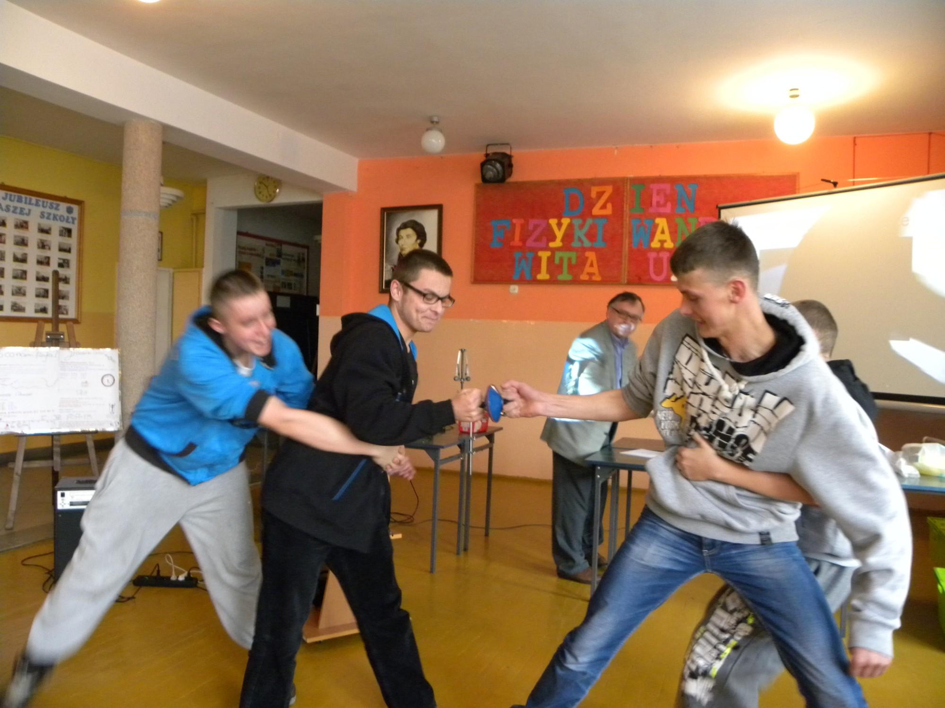
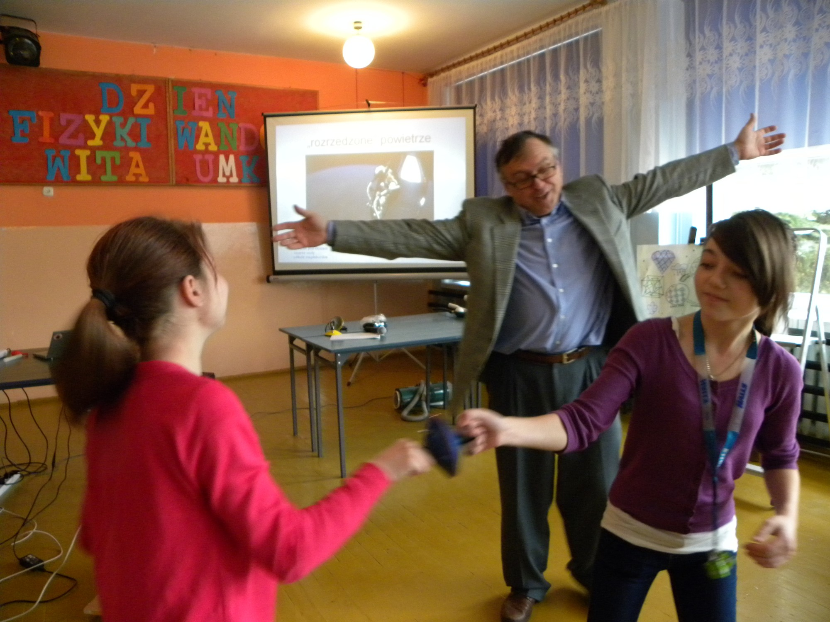
Social construction – emotions: group competition & support
Il linguaggio delle interazioni sociali varia a seconda dei contesti in cui si svolge; Pertanto, un focus socioculturale tiene conto delle disposizioni istituzionali, del linguaggio che si verifica, delle relazioni interpersonali e dell'impatto delle motivazioni, degli obiettivi, dei valori e delle credenze di un individuo.
Brenda R. Brand & Sandra J. Moore (2011): Enhancing Teachers’ Application
of Inquiry‐Based Strategies Using a Constructivist Sociocultural Professional Development Model,International Journal of Science Education, 33:7, 889-913

Slide 45
Hyper-constructivism and pedagogical goals

Slide 46
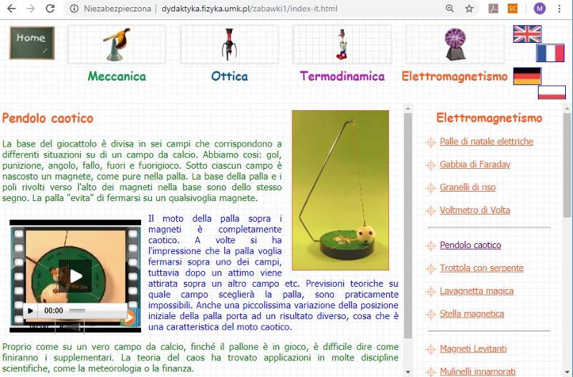
Neo-realismo: semplici oggetti didattici
From a „toy” to the theory of classical „chaos”

Slide 47
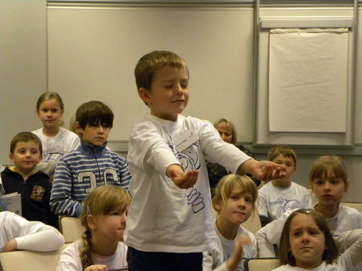
«Prodotti» sociali collaterali
Compiti individuali

Slide 48
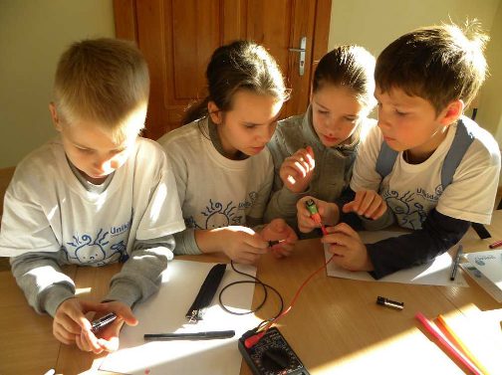
«Prodotti» sociali collaterali
Compiti individuali
Spontanea divisione del lavoro
Notes:
48

Slide 49
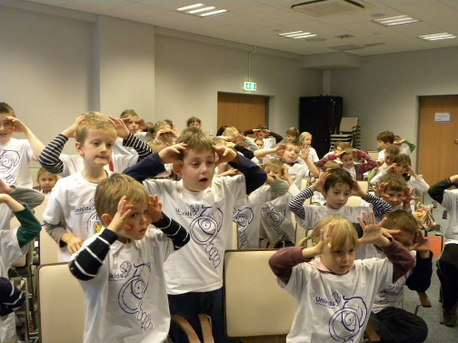
«Prodotti» sociali collaterali
Compiti individuali
Spontanea divisione del lavoro
Collaborazione del gruppo
Solidarietà della classe
Notes:
49

Slide 50
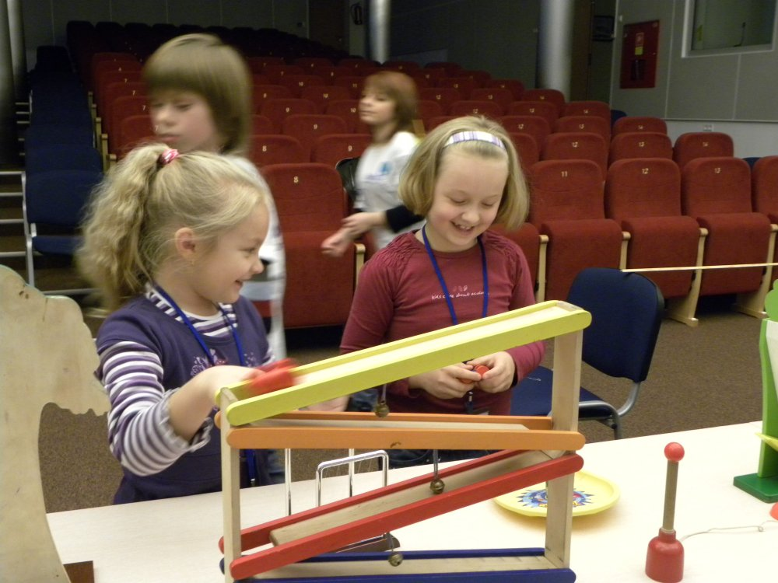
Libera esplorazione cognitiva, risposte autonome (= personalita’)

Slide 51
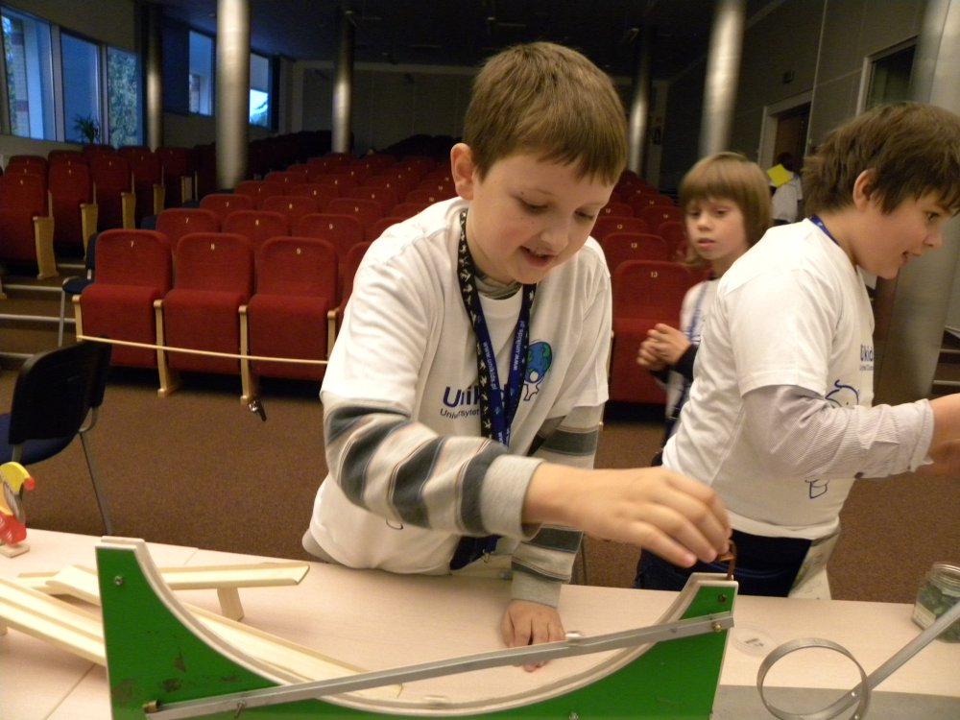
Libera esplorazione cognitiva, risposte autonome (= personalita’)
Notes:
51

Slide 52
Piero Crispiani: Didattica cognitivista
«Resta comunque costante l’esercizio della riflessione pedagogica contemporanea di costruire una visione sistematica e teoreticamente argomentata dell’agire insegnativo nelle sue poliedriche manifestazioni, che si attesti in definizioni e delimitazioni di qualche consenso. Per tali motivi, l’analisi di comportamenti insegnativi minuti, di strategie didattiche, come di programmi didattici o di forme organizzative più strutturate, illustrate anche nel presente lavoro, traggono significato dal necessario riferimento al senso ed alla storia del cognitivismo, dei suoi sviluppi, delle connessioni con le neuroscienze e con i problemi prossimi alla concezione dello sviluppo umano, della cultura, dei linguaggi odierni, ecc.» (p.13)

Slide 53
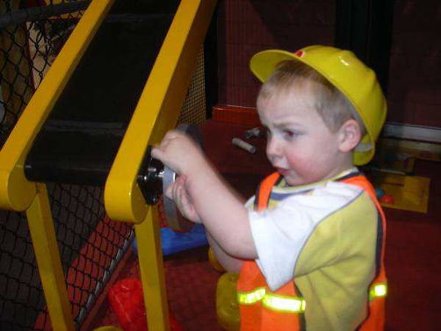
Pedagogical aspects: in-dividuality & personality
Individual decision - making
Individual responsability
Individual visibility
In-dividual personality (=role playing)
Canberra – Questacom
UniKids – Gorzów, Katowice
(foto MK)

Slide 54
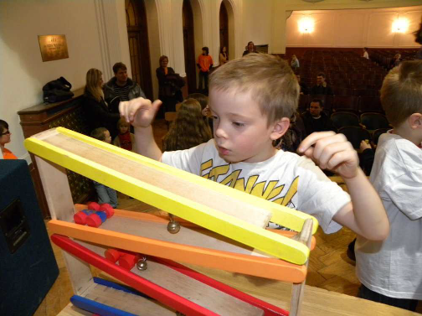
Pedagogical aspects: in-dividuality & personality
Individual decision - making
Individual responsability
Individual visibility
In-dividual personality (=role playing)
Canberra – Questacom
UniKids – Gorzów, Katowice
(foto MK)

Slide 55
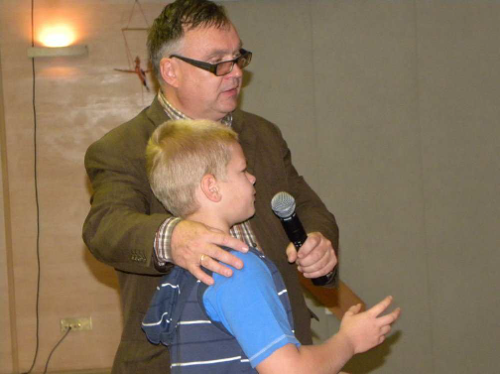
Pedagogical aspects: in-dividuality & personality
Individual decision - making
Individual responsability
Individual visibility
In-dividual personality (=role playing)
Canberra – Questacom
UniKids – Gorzów, Katowice
(foto MK)

Slide 56
Conclusioni
Con la virtualità galoppante, la competizione crescente, i social media che «rubano» il tempo (e «appiattiscono» l’individualità e la personalità) – tutto questo richiede un’azione urgente.
Il ritorno al mondo reale (la natura, arte, oggetti reali) permette di ristabilire l’ordine giusto delle categorie, riorganizzare il pensiero, riordinare la freccia del tempo.
La fisica, essendo la materia abbastanza semplice (fondata da Galileo), permette di esperimentare una didattica nuova.
Ma nessuna disciplina scolastica, fisica compresa,
e’ esonerata dalla responsabilita’ pedagogica
Thank you for your attention!

Slide 57
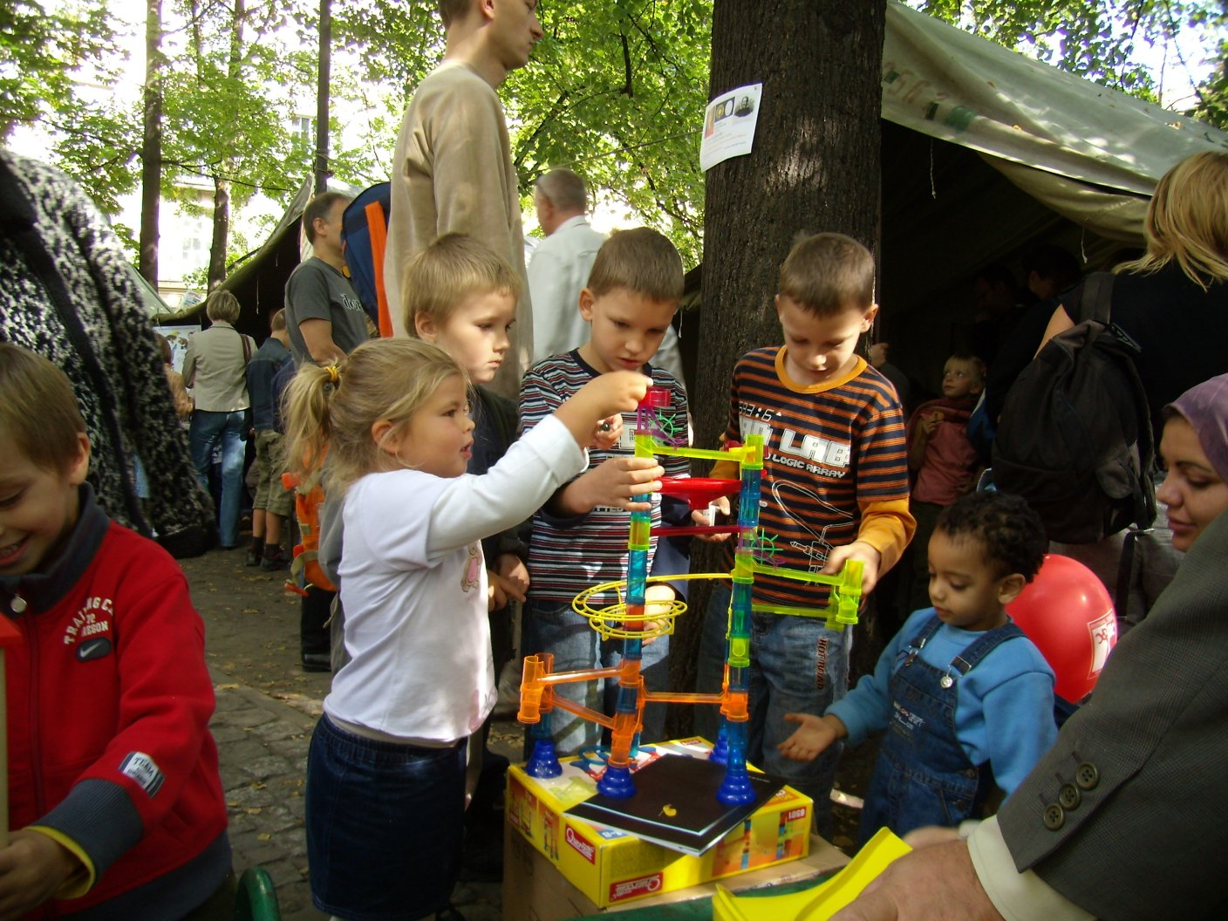
Competenze sociali: collaborazione di gruppo, divisione dei compiti
Un obiettivo ben definito (e i media didattici adeguati)
inducono (in modo spontaneo) una sequenza auto-didattica

Slide 58
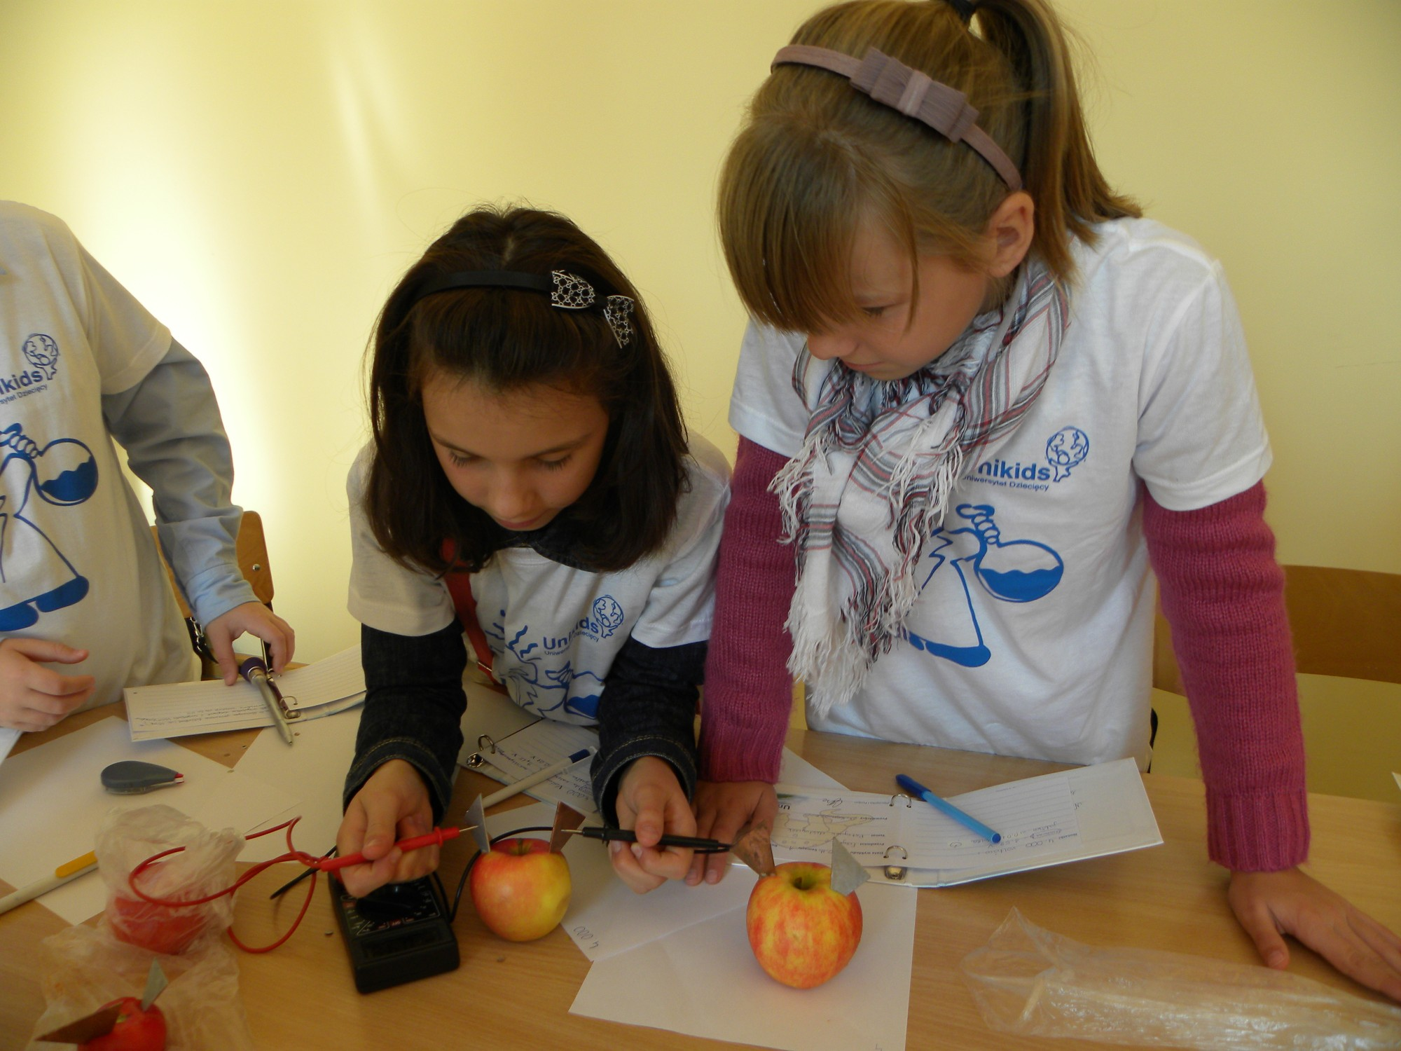
Social competences: group collaboration, task division
Un obiettivo ben definito (e i media didattici adeguati)
inducono (in modo spontaneo) una auto-divisione dei compiti

Slide 59
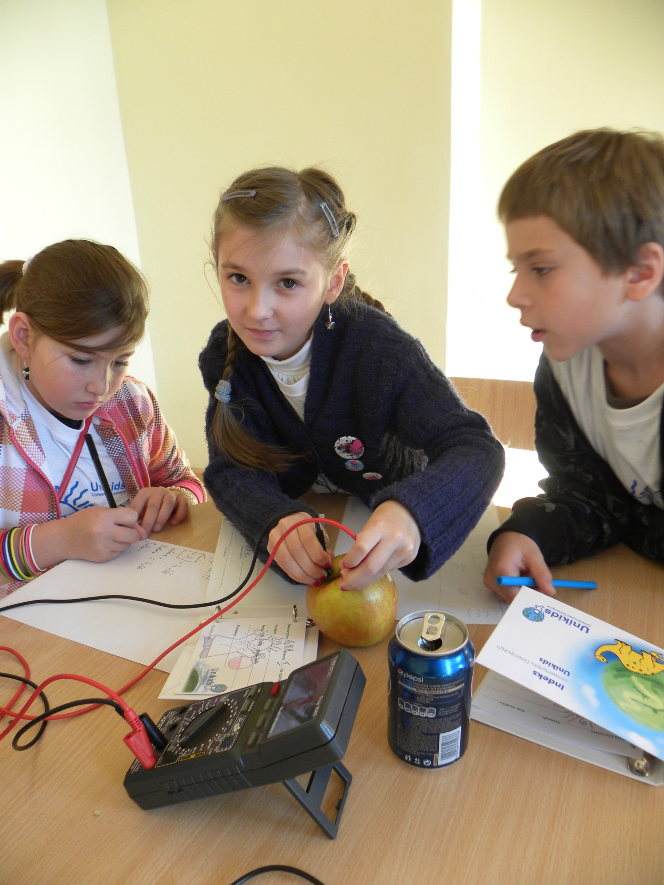
Social competences: group collaboration, task division
Un obiettivo ben definito
(e i media didattici adeguati)
inducono (in modo spontaneo)
una auto-divisione dei compiti

Slide 60
E tutto questo dovrebbe portare a...
alla formazione dei futuri adulti, che nella loro vita autonoma ottengono un successo di civiltà, dove per "civiltà" si intende sia quella economica che quella culturale.
Come scritto da uno dei più importanti umanisti della fine del XX secolo, Edgar Morin (1999), l'obiettivo non è solo cambiare il sistema educativo, ma il sistema di pensiero.
L'obiettivo non è la testa "ben riempita", come nella teoria della pattumiera di Karl Popper, ma "tête bien faite" – una testa ben fatta.
E tutto questo dovrebbe essere fatto nel rispetto di una chiara assiologia: rispettare l'eredità culturale, religiosa e culturale dell'Europa (Trattato UE, 2010)
See more: http://dydaktyka.fizyka.umk.pl/Cogito

